Slide 1
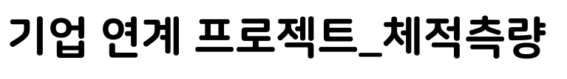
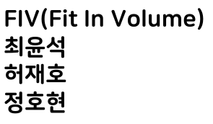

Slide 2


Team
Project
Goal
IDEA
Algorithms
Results
Troubleshooting
Appendix

Slide 3
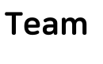

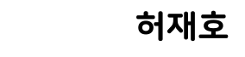
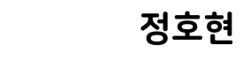
Github & Notion 정리
코드 분석 및 알고리즘 수정
QA Test
Notion 정리
코드 분석 및 알고리즘 수정
QA Test

Slide 4
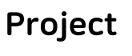


Slide 5


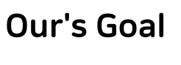




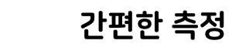
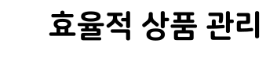
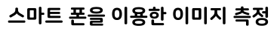
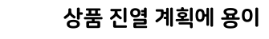

Slide 6

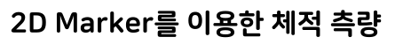
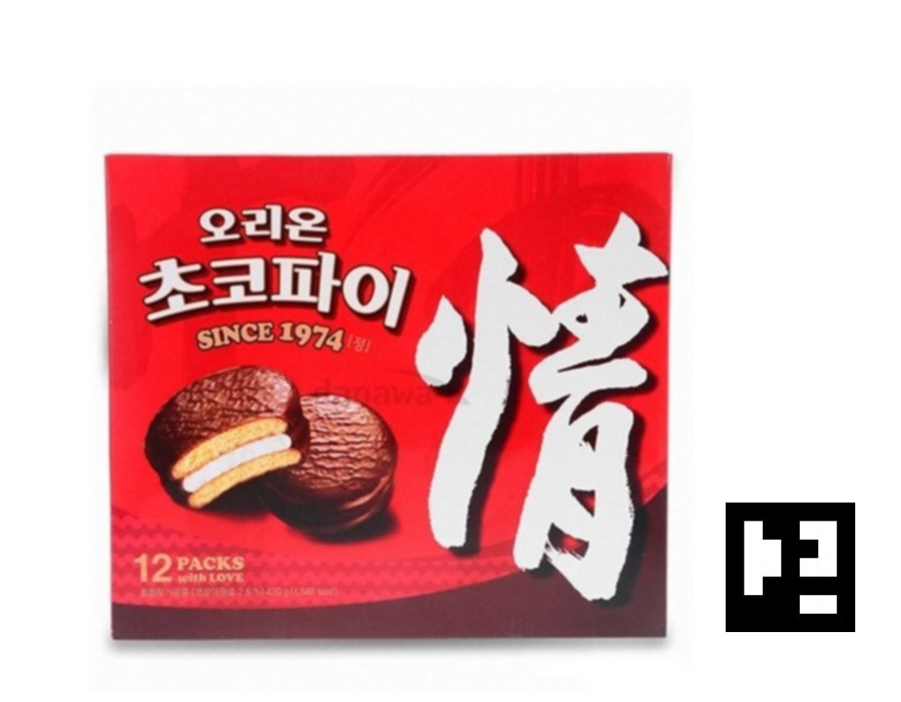
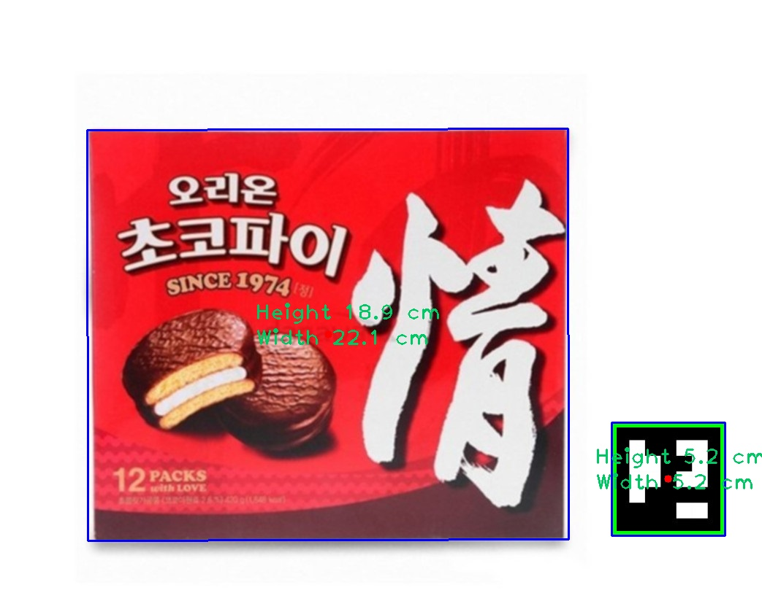

22.1cm
18.9cm
기준 마커 (Aruco Maker)
상품의 정면, 상면 이미지

Slide 7
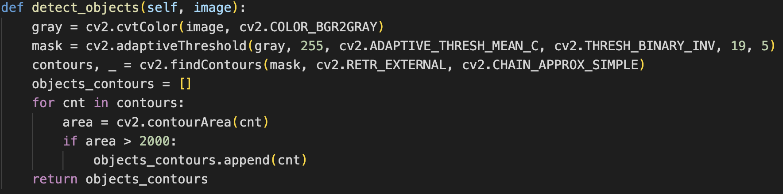
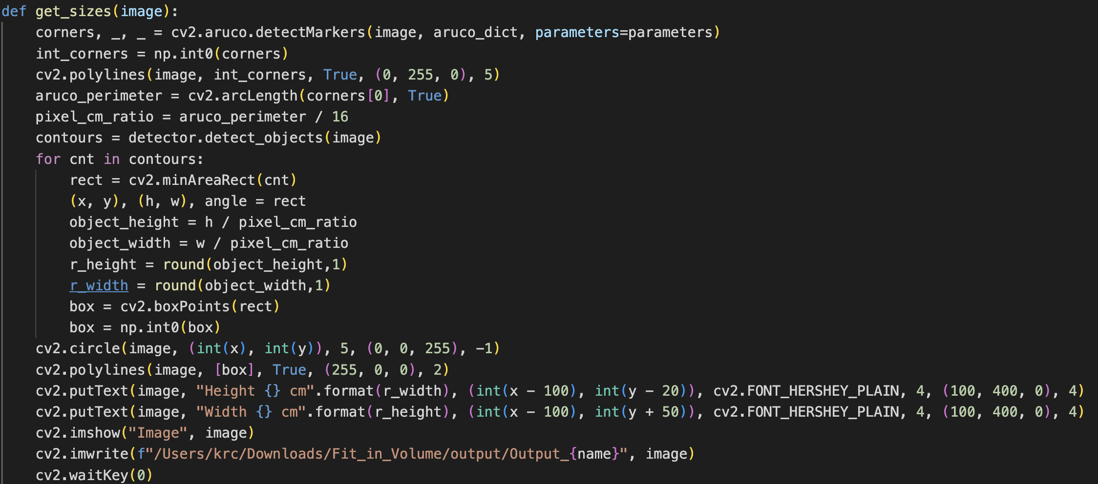
Initial code
상품의 외곽선을 그리는 함수
마커를 찾고 상품의 가로와 세로를 구하는 함수

Slide 8
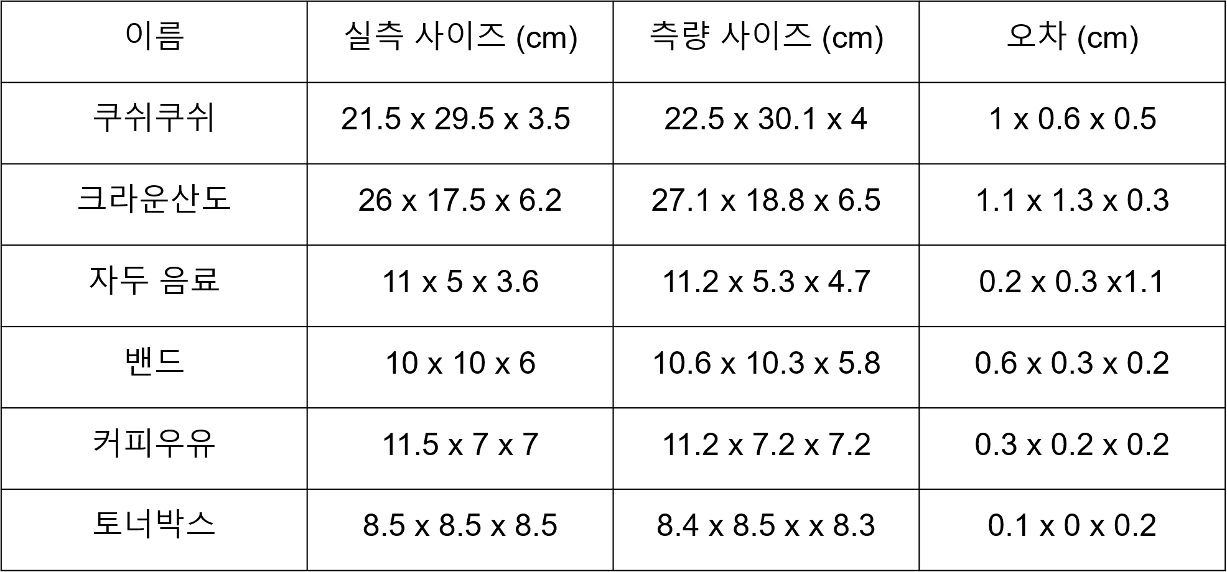
Initial code results
Appendix1

Slide 9
Initial problems
 | Problem | Solution
Code | 1. 외곽선이 너무 많이 검출 되는 문제 | Rembg를 사용해 배경을 제거후에 adaptiveThreshold 값을 조정
 | 2. 마커의 길이가 상품보다 길 때 상품 사이즈를 출력해주지 못하는 문제 | 이미지의 2/3을 잘라 왼쪽에는 상품 이미지를 1/3 오른쪽에는 마커를 두고 촬영해서 외곽선을 검출시에 상품만 검출하게 조정
Action | 3. 촬영시에 왜곡이 발생하는 문제 | 정육면체 마커를 만들어서 정면으로 촬영
Appendix2

Slide 10
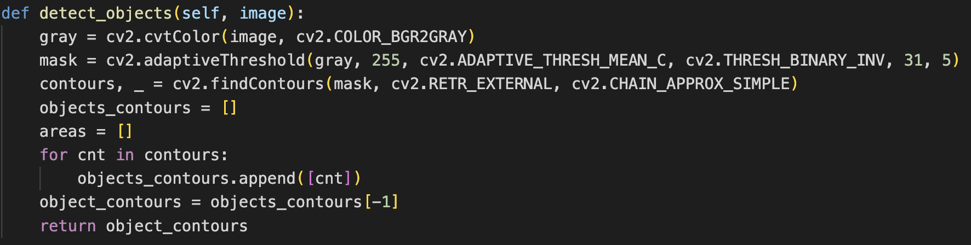
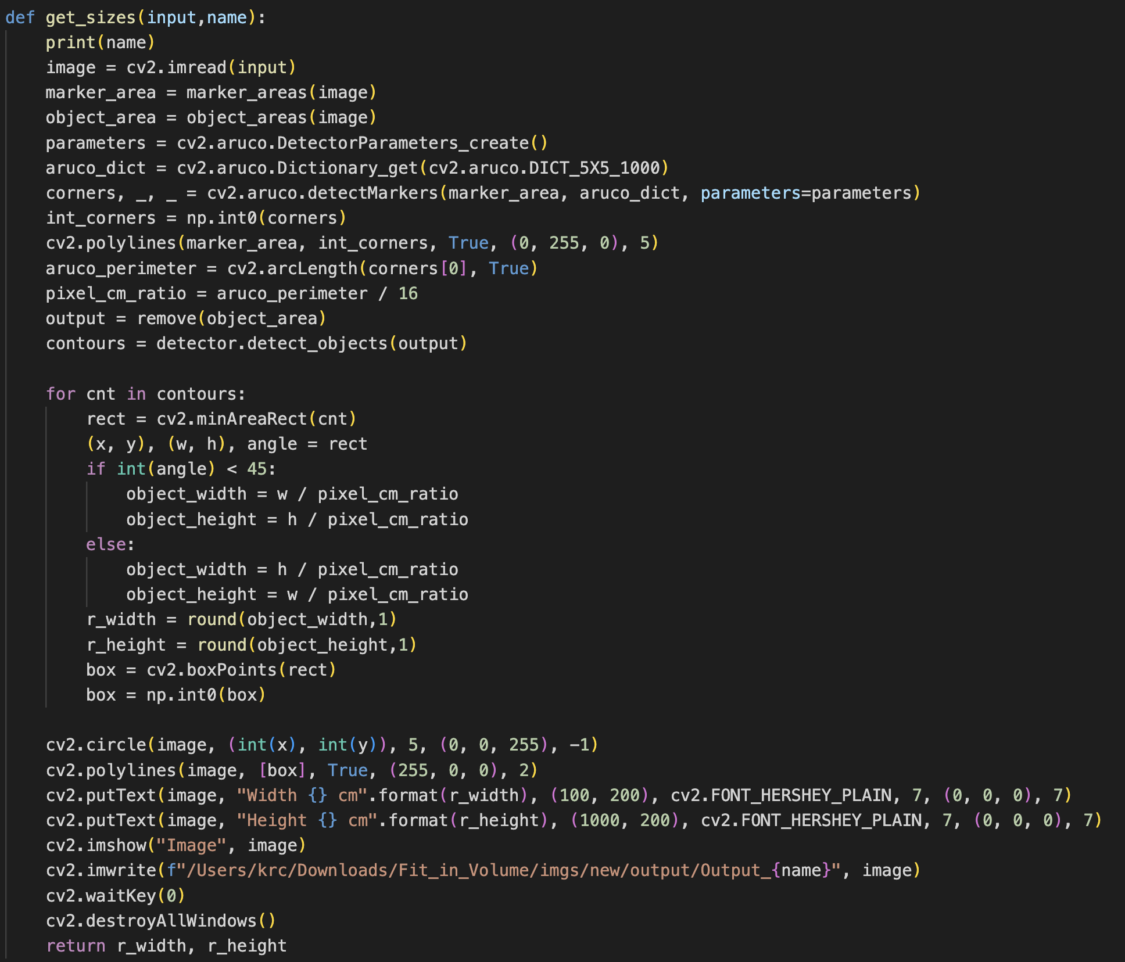
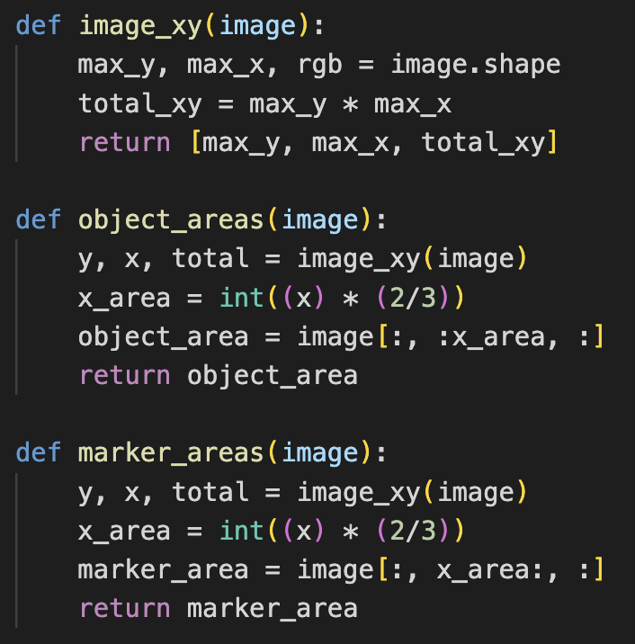
Final code
상품 외곽선을 그리는 함수
리스트의 마지막 값을 리턴
마커를 찾고 상품의 가로와 세로를 구하는 함수
이미지의 2/3을 잘라 왼쪽에는 상품, 오른쪽에는 마커로 인식하도록 하는 함수

Slide 11
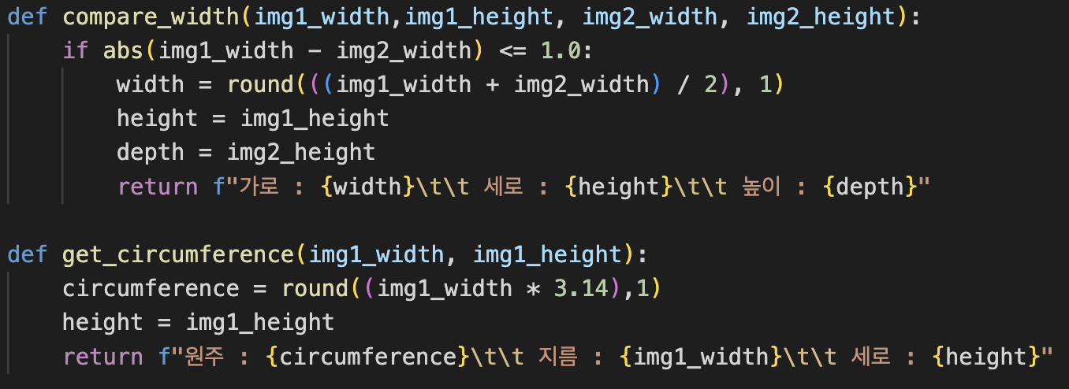
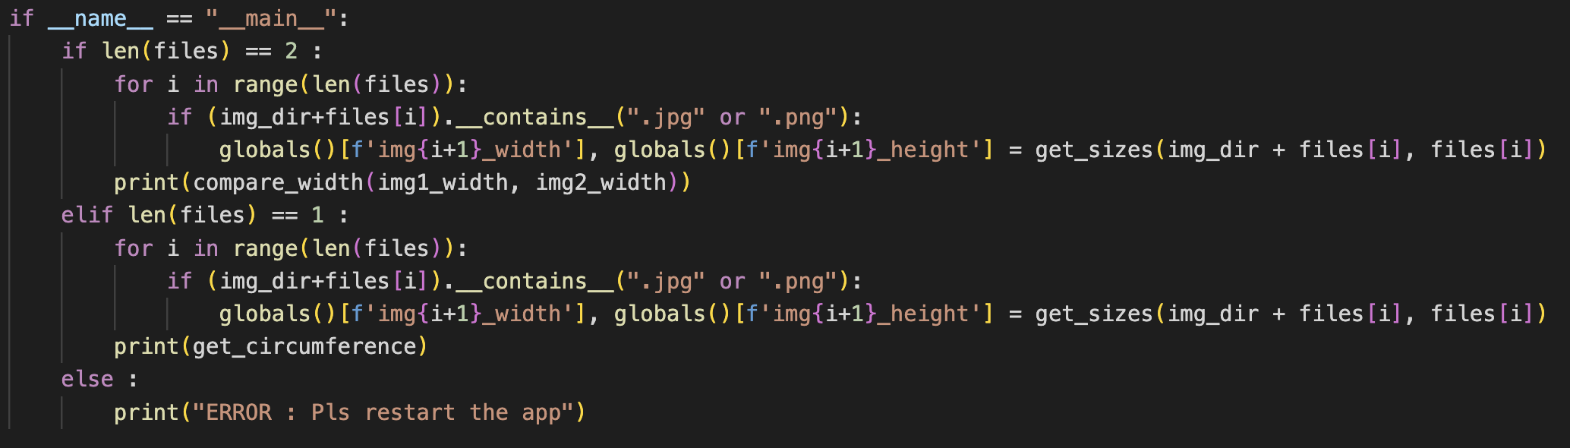
Final code
직사각형의 가로, 세로, 높이를 구하는 함수
원기둥의 원주, 지름(가로), 세로를 구하는 함수
조건문을 통해 각 함수를 불러옴
https://github.com/Fit-in-volume/Fit-In-Volume

Slide 12
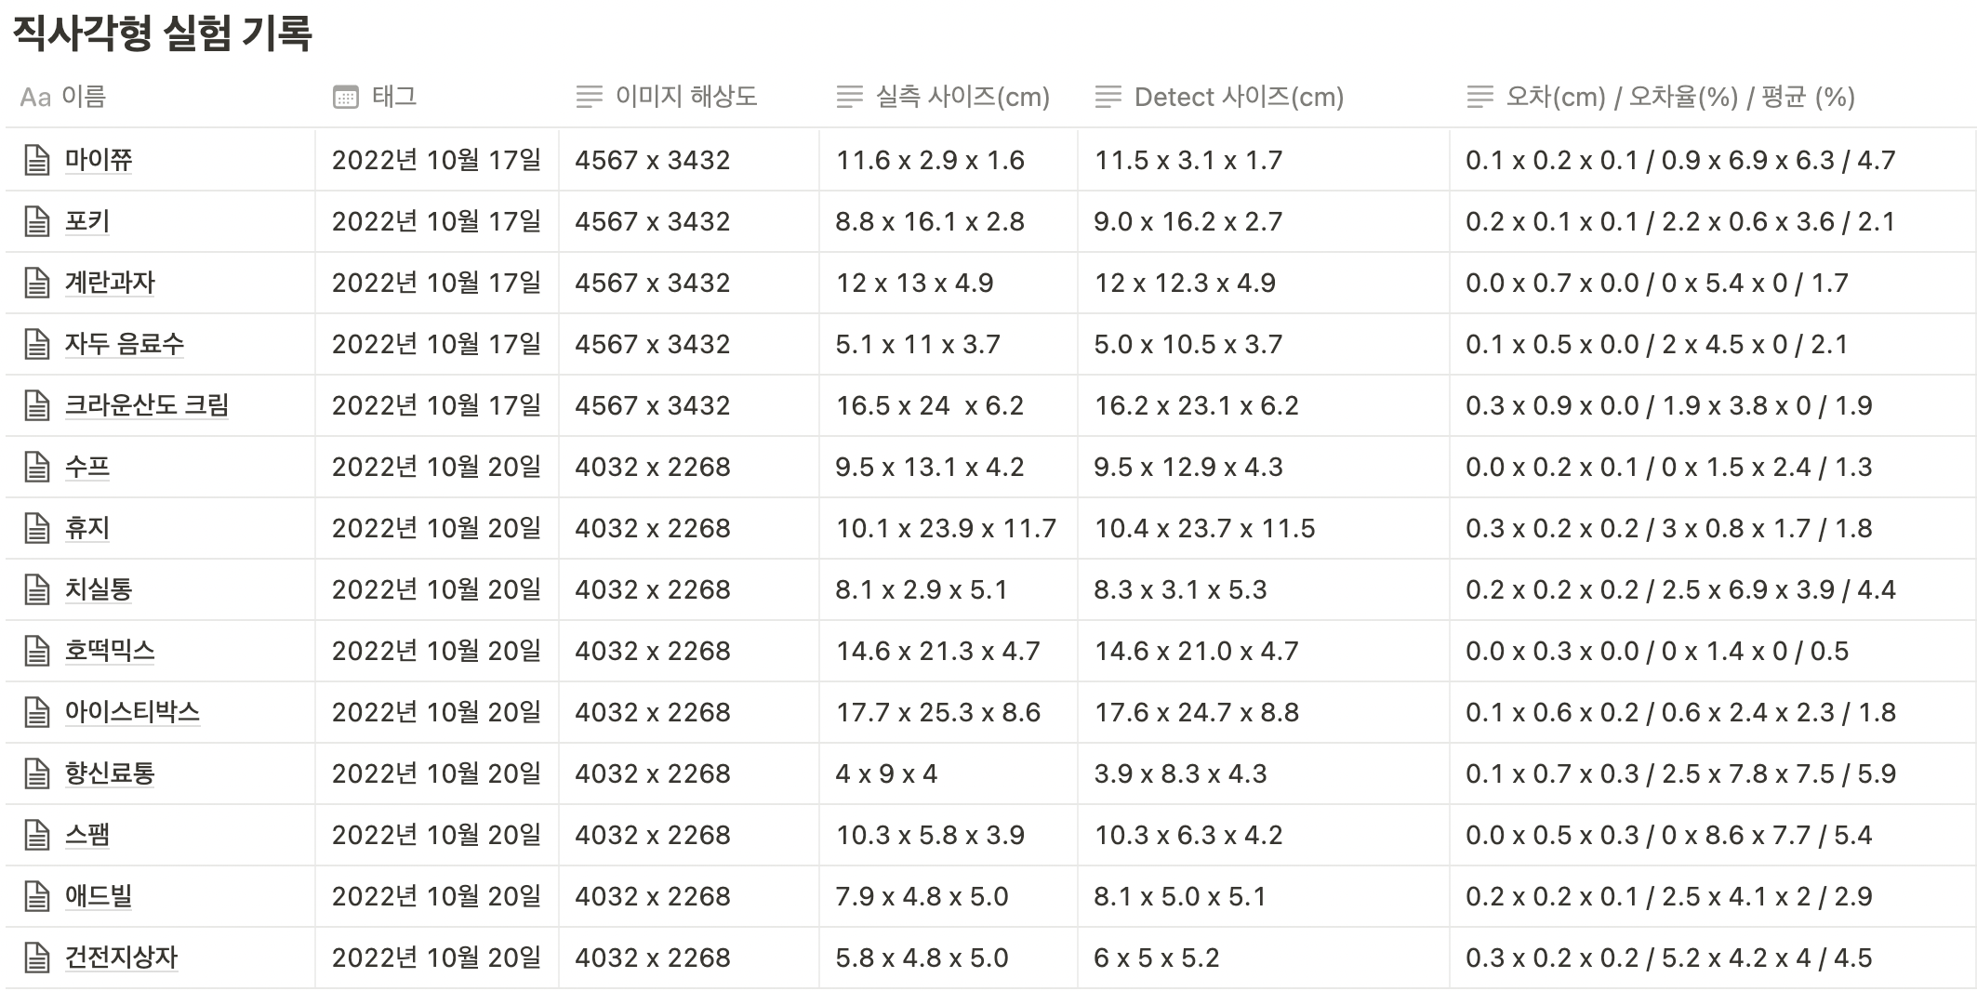
Final code results
Appendix3

Slide 13
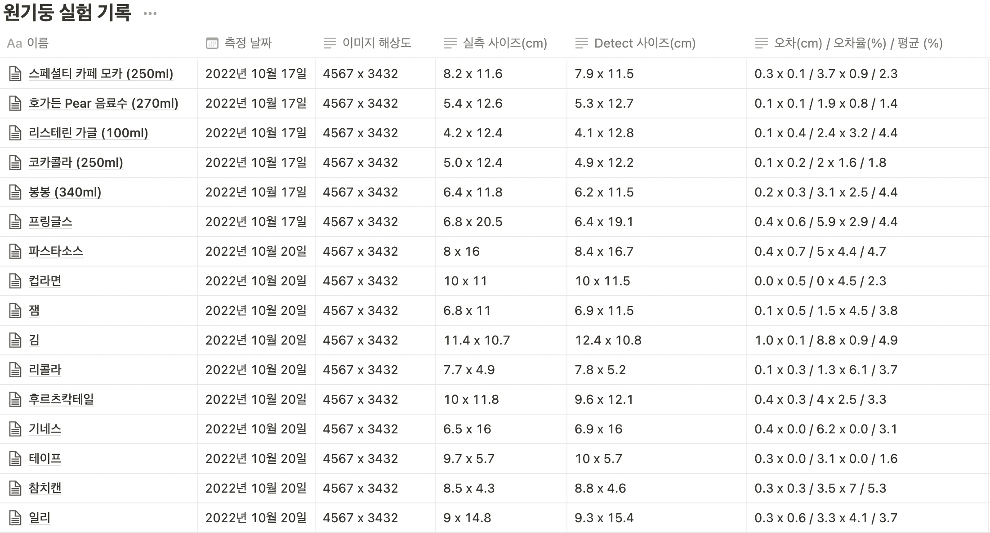
Final code results
Appendix3

Slide 14
제한조건 및 취약점
제한 사항
상품과 마커가 동일선상에 위치하여야 합니다
상품의 찍고자 하는 면만 나오게 촬영해야 합니다.
상품 정면 이미지의 가로와 상면이미지의 가로가 일치해야합니다.
취약점
그림자로 인하여 물체의 크기가 잘못 측정 될 수 있습니다
물체의 크기 측정이 잘못 되었을 경우 알 수 있는 방법이 없습니다
촬영 예시

Slide 15
보완 및 업데이트 아이디어
보완 사항

Slide 16
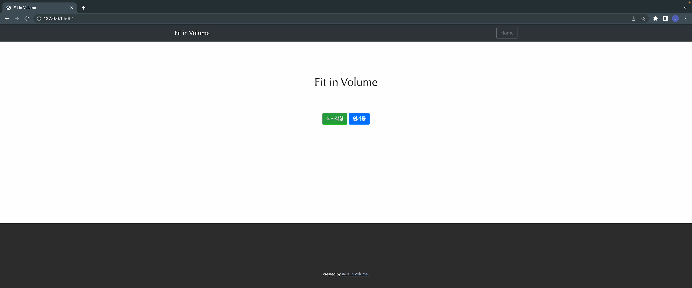
Flask – Desktop
https://github.com/Fit-in-volume/Fit-In-Volume/tree/main/Flask

Slide 17
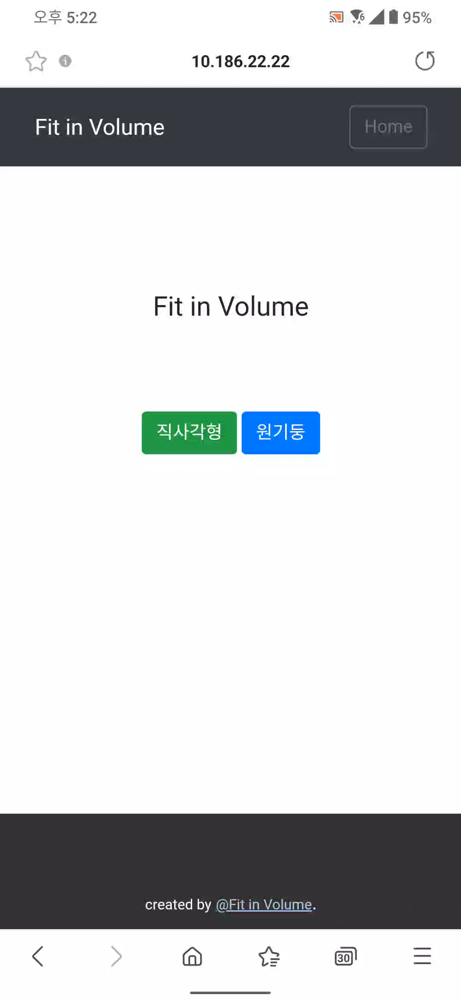
Flask - Mobile
https://github.com/Fit-in-volume/Fit-In-Volume/tree/main/Flask

Slide 18
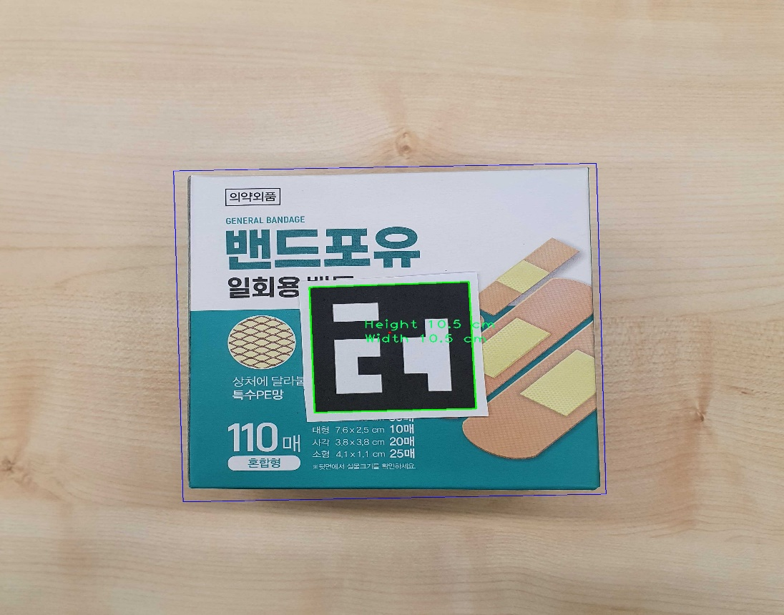
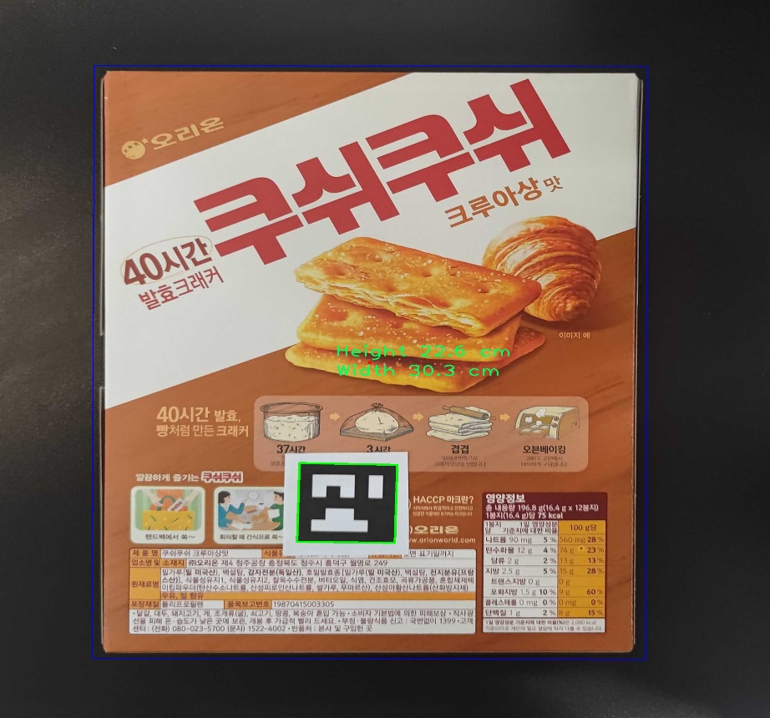
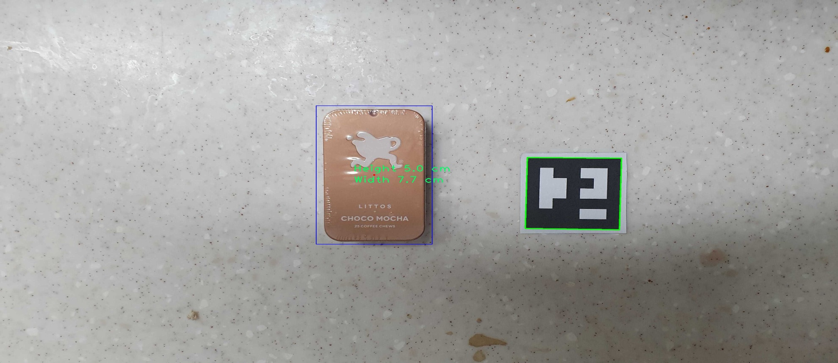
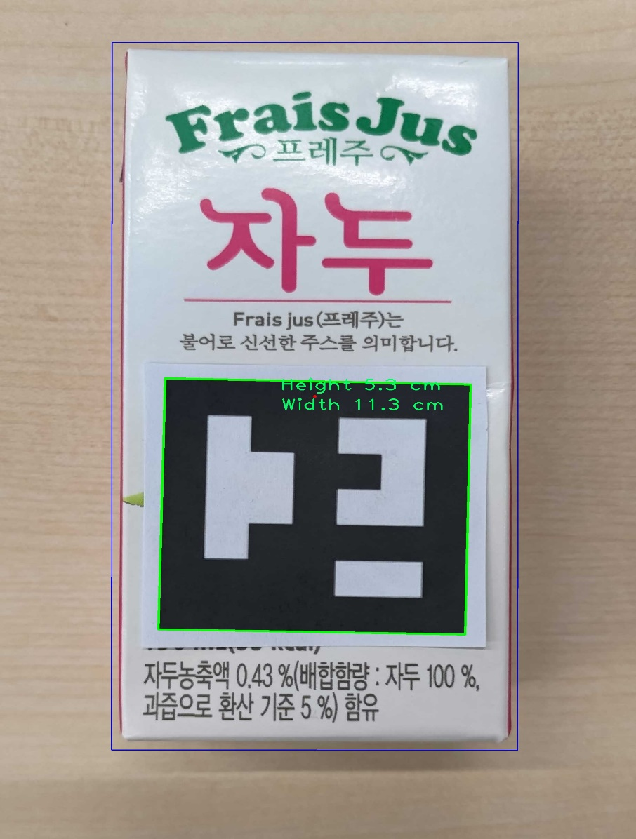
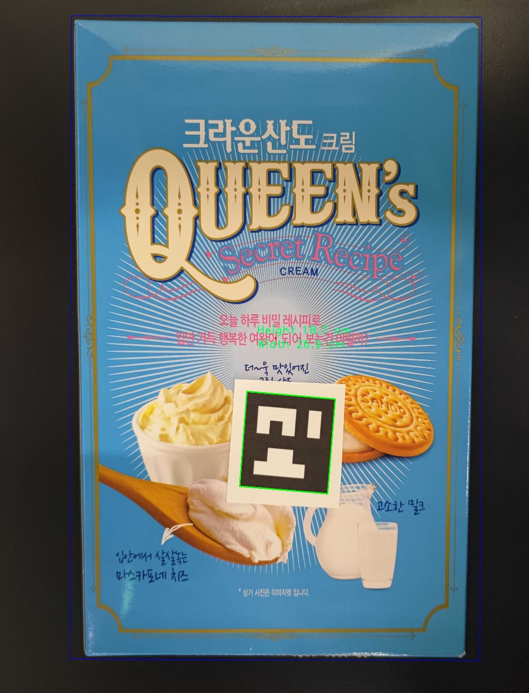
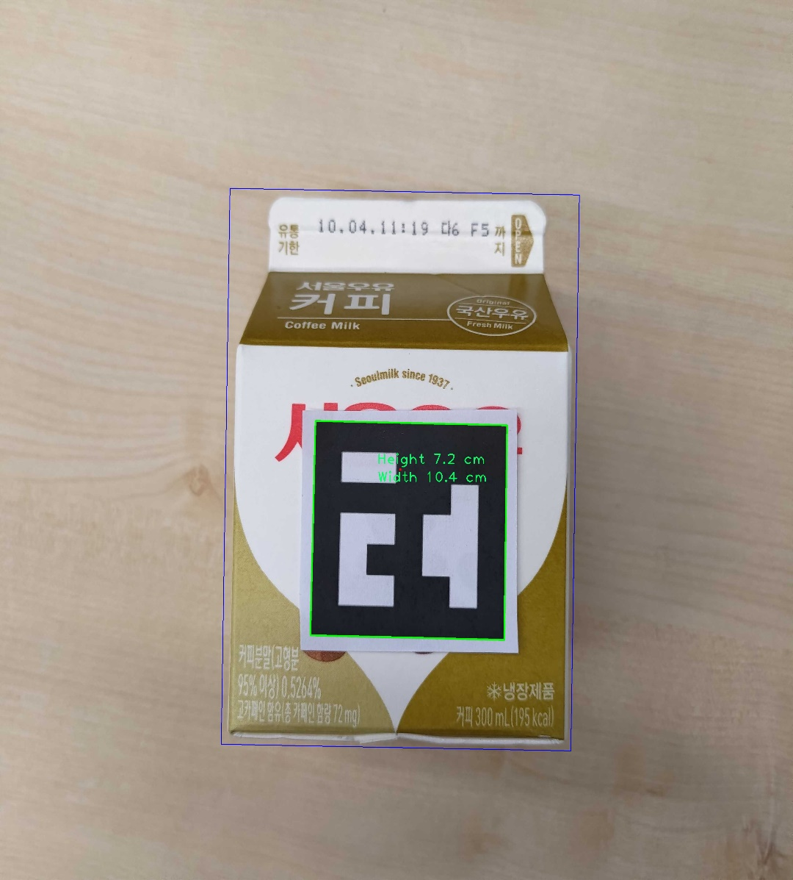
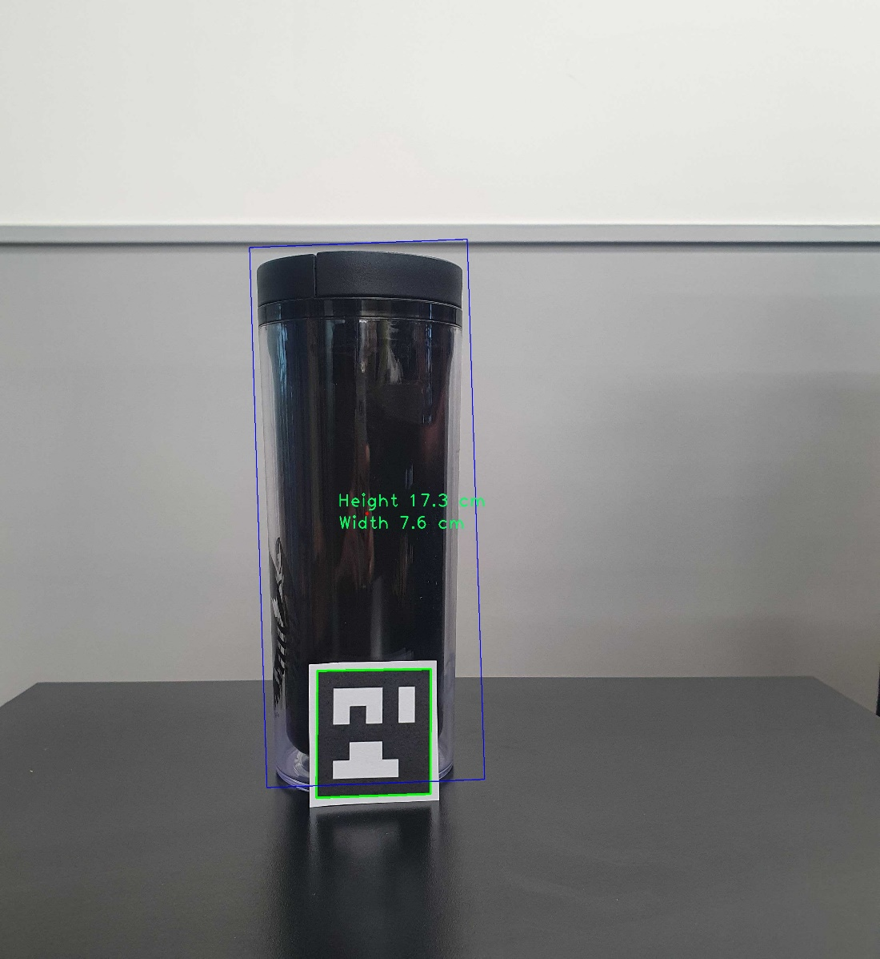
Appendix1 – Initial code result images
Return

Slide 19
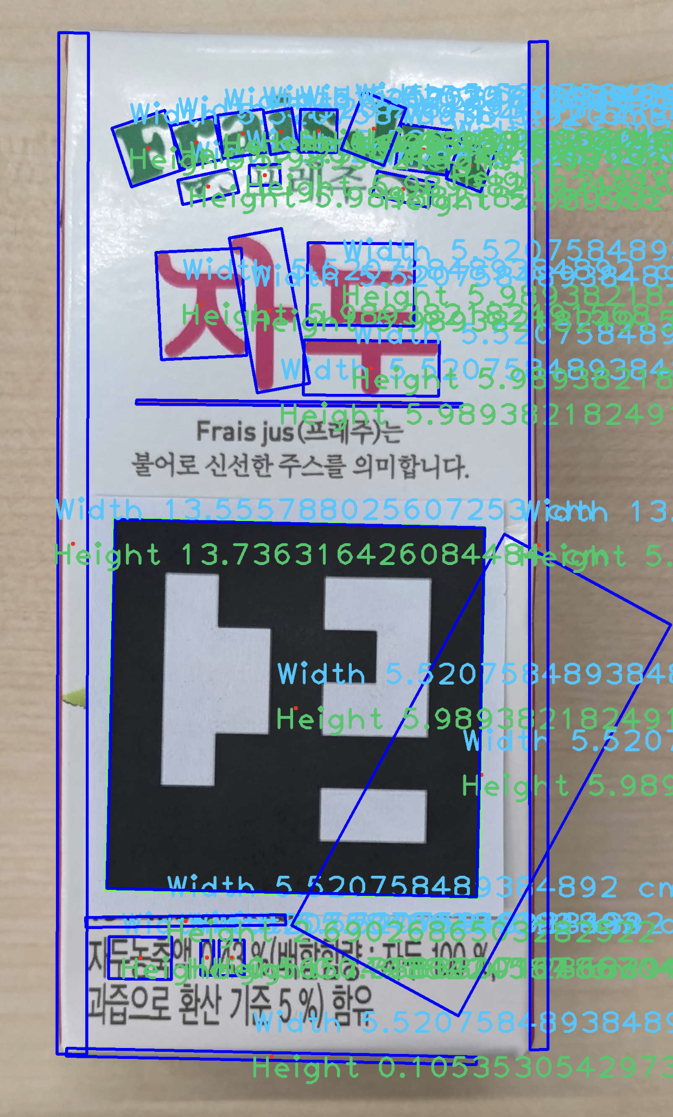
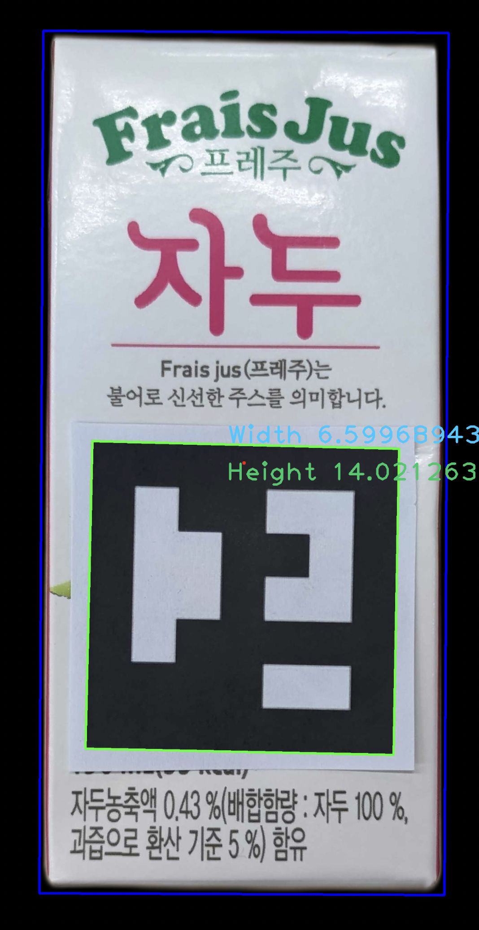
Appendix2 – Problem1
Problem
배경 제거를 안할 경우 여러 개의 외곽선 검출
Solution
마커를 탐지후 Rembg를 통해 배경을 제거할 경우 정확한 외곽선만 검출됨
Return

Slide 20
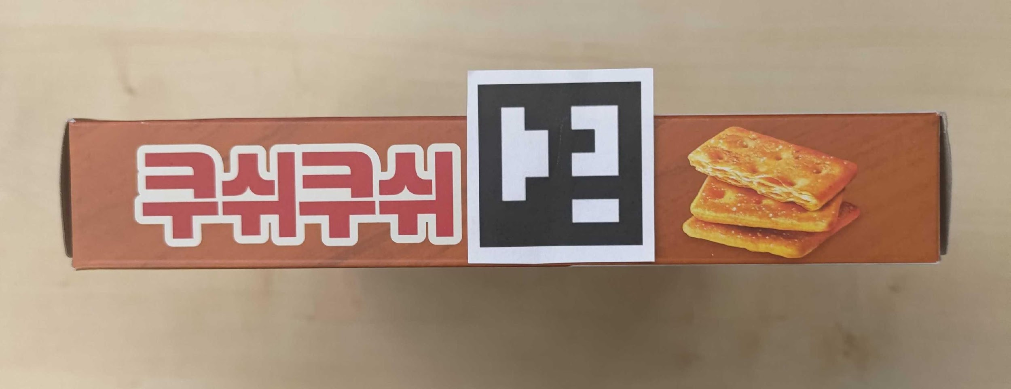
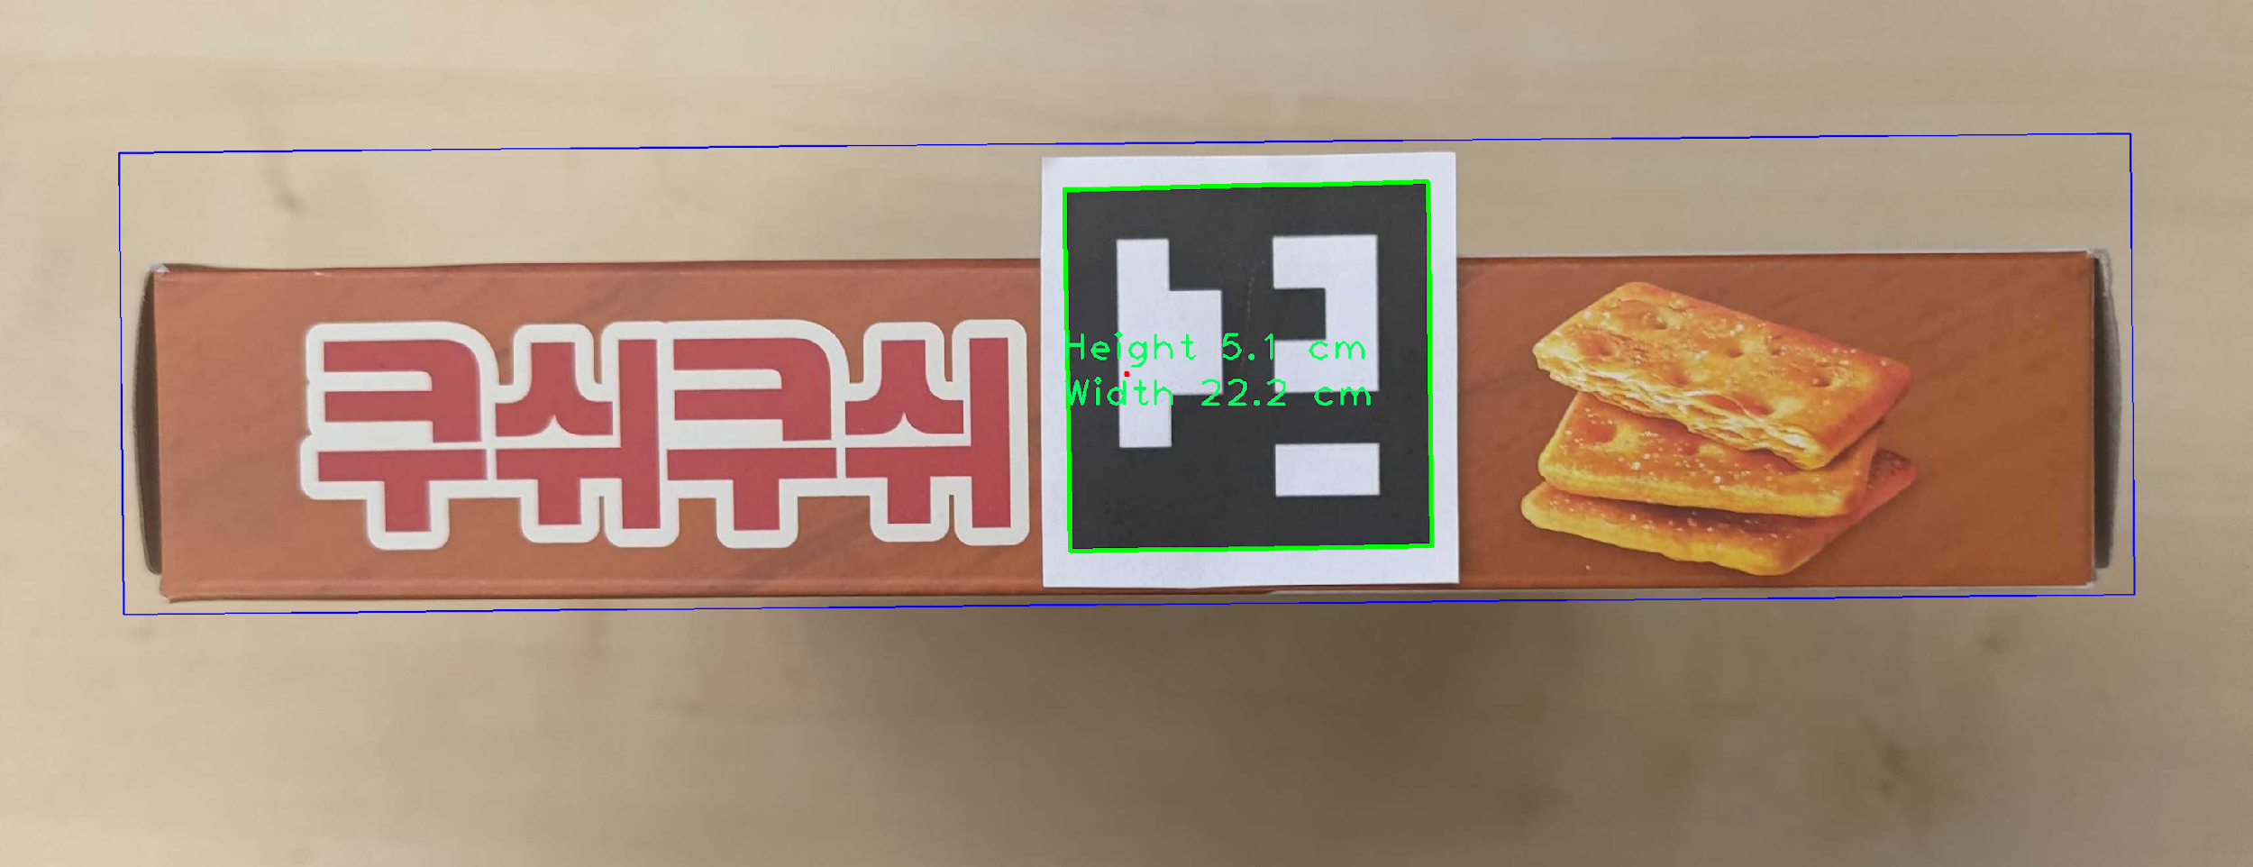
Appendix2 – Problem2
Problem
마커의 크기가 상품의 크기보다 클때
위에 올려놓고 촬영시 외곽선 탐색 오류를 보여줌
Solution(ongoing)
- 깊이가 길고 마커보다 크기가 작을경우에는
촬영을 위에서 찍는게 아니라 세워놓고 찍는 방법을 생각중
Return

Slide 21
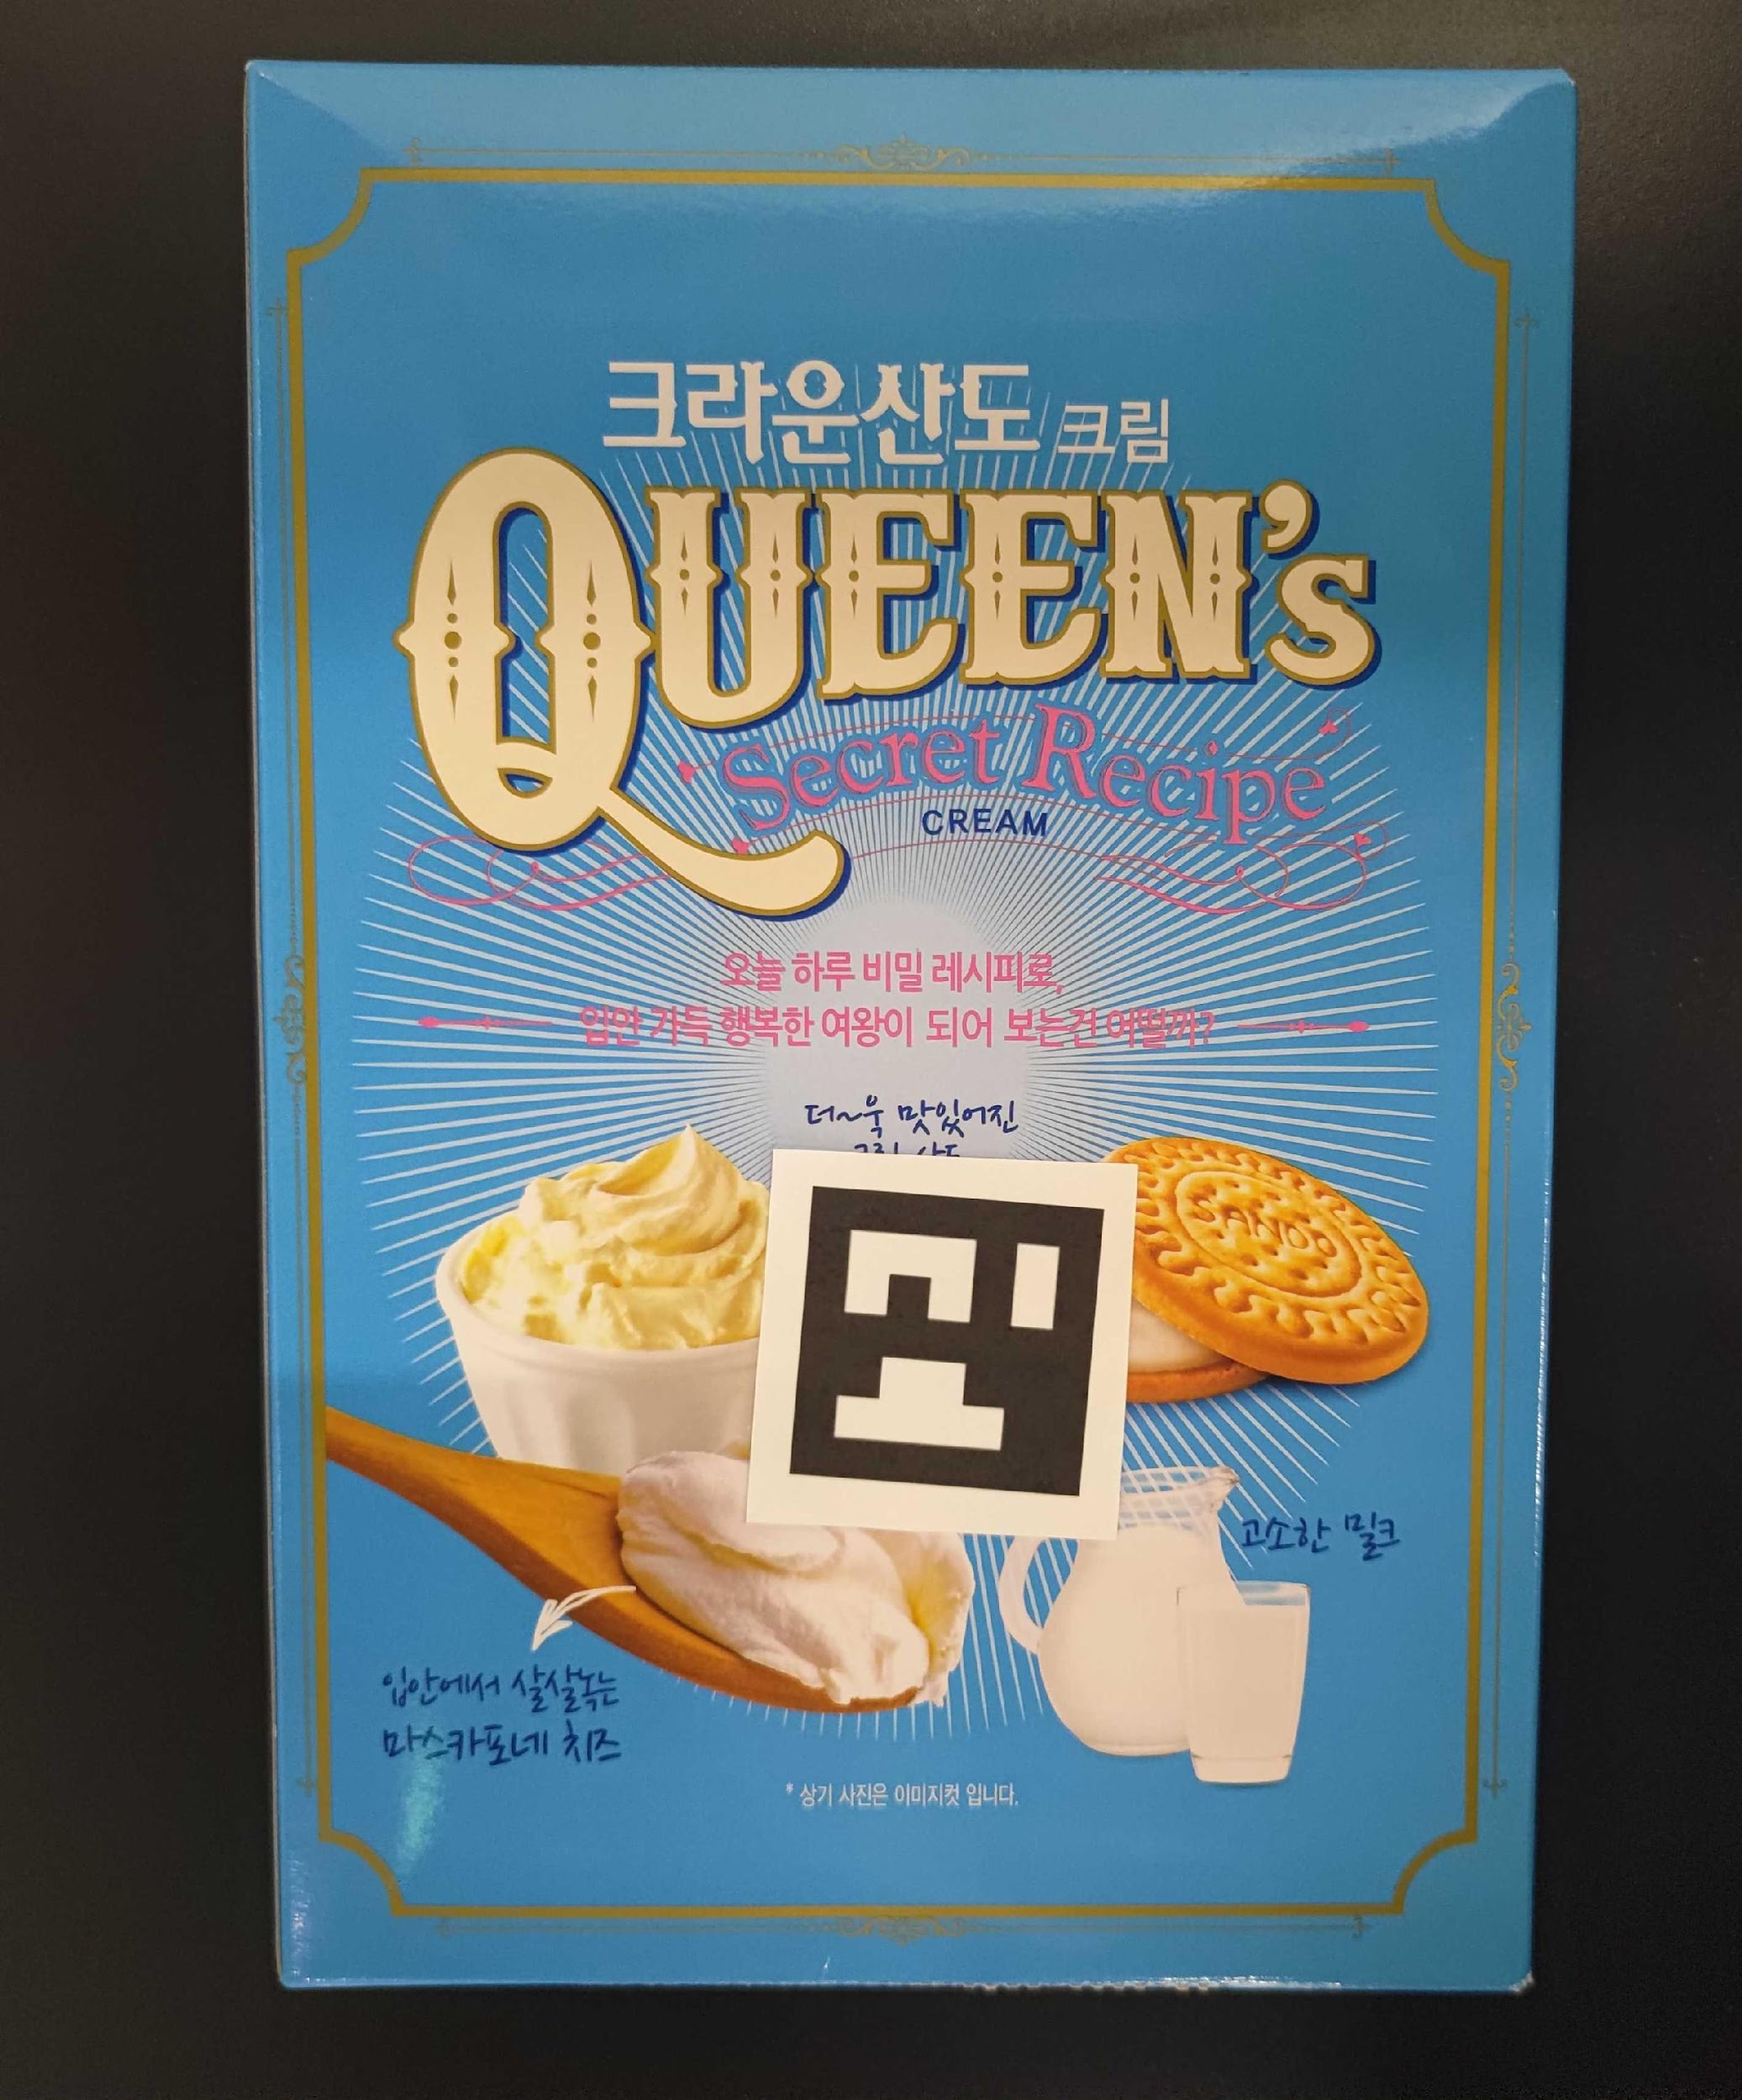
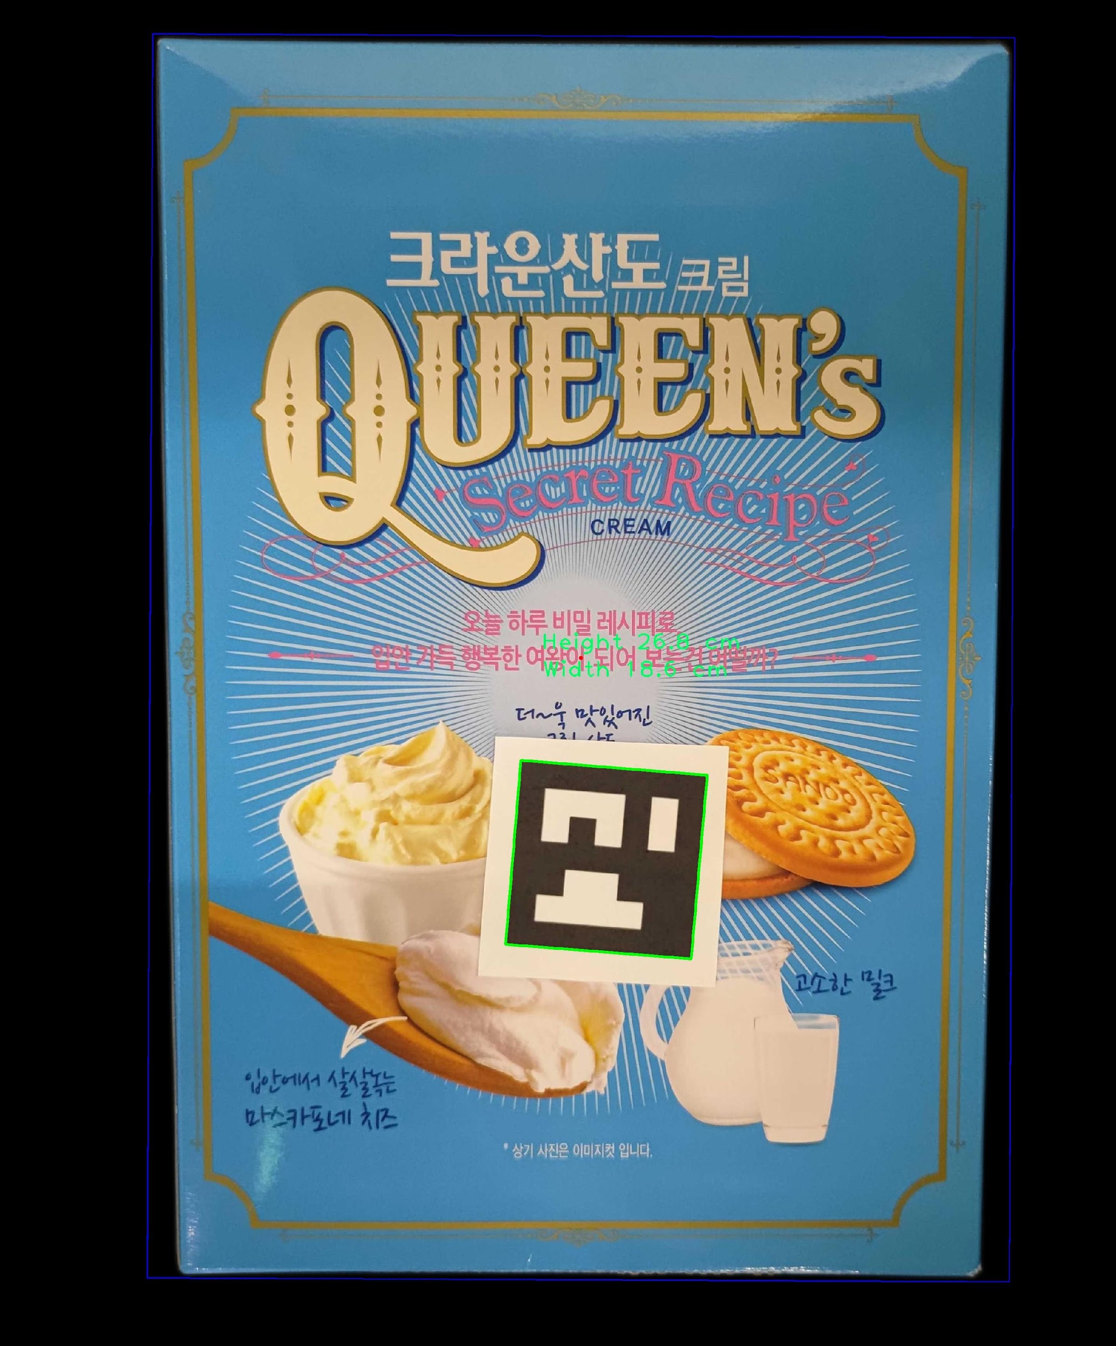
Appendix2 – Problem3
18.8cm
Problem
촬영 시에 흔들림
정확하지 못한 각도
왜곡이 발생할 경우
정확한 사이즈의 측정이 불가능하고 오차 발생
27.1cm
크라운산도
실측 사이즈
26 x 17.5 x 6.2
측량 사이즈
27.1 x 18.8 x 6.5
Return

Slide 22
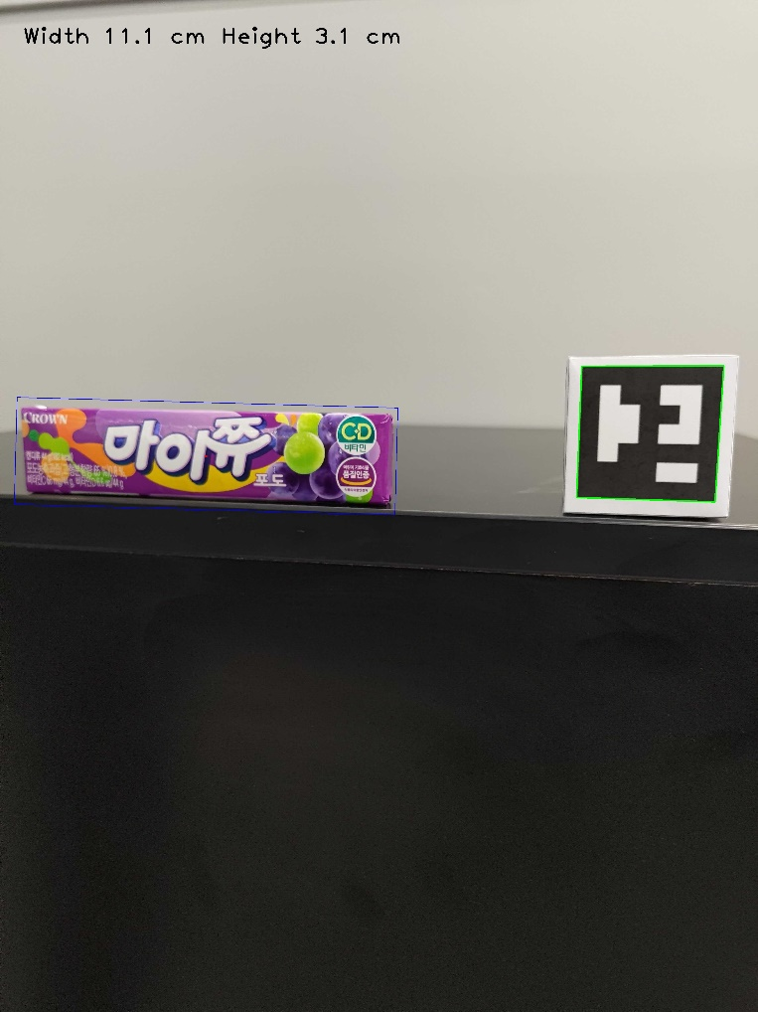
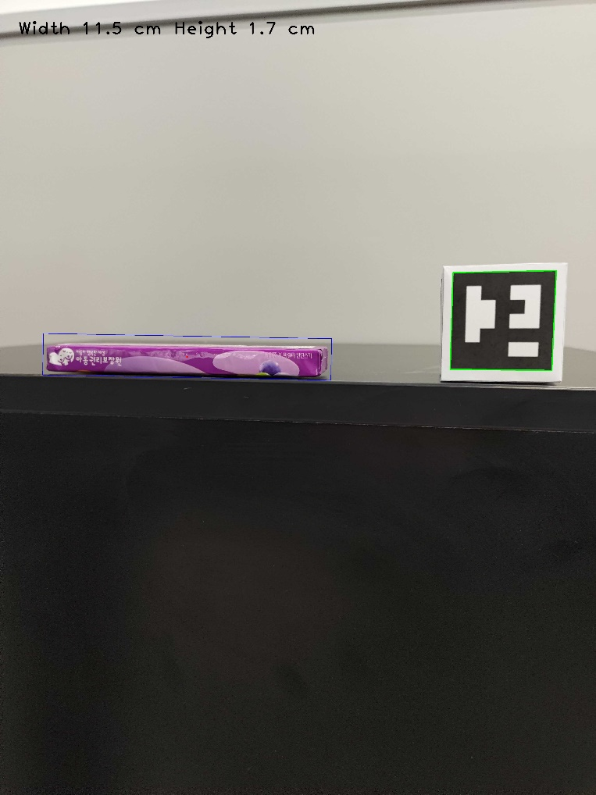
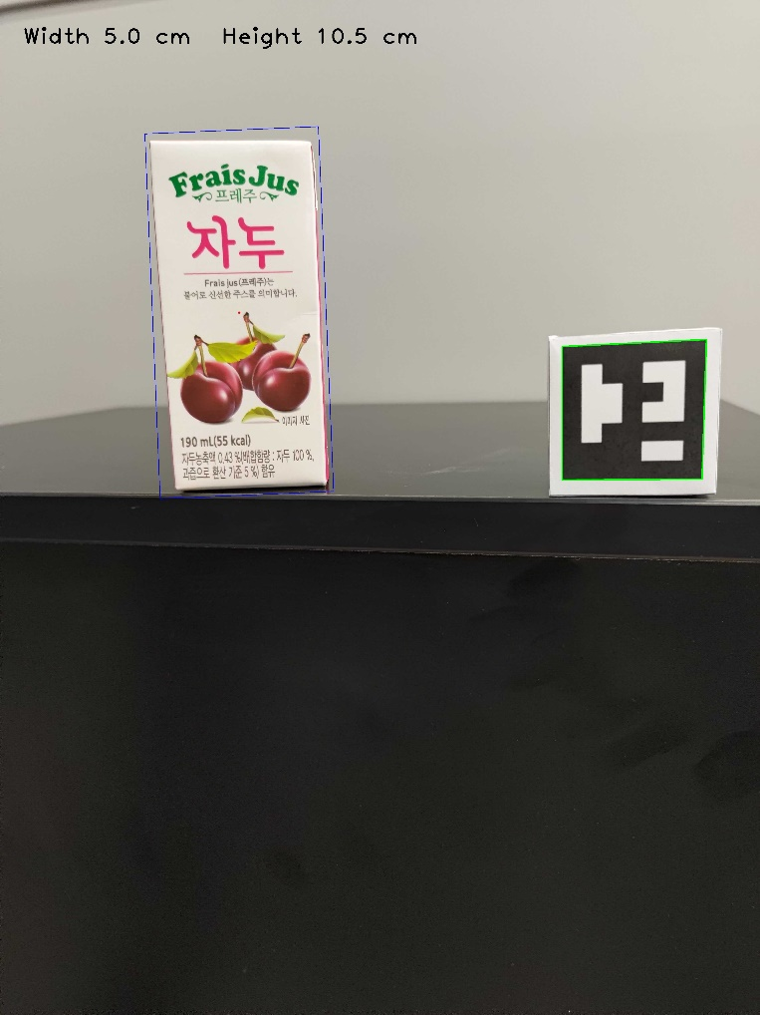
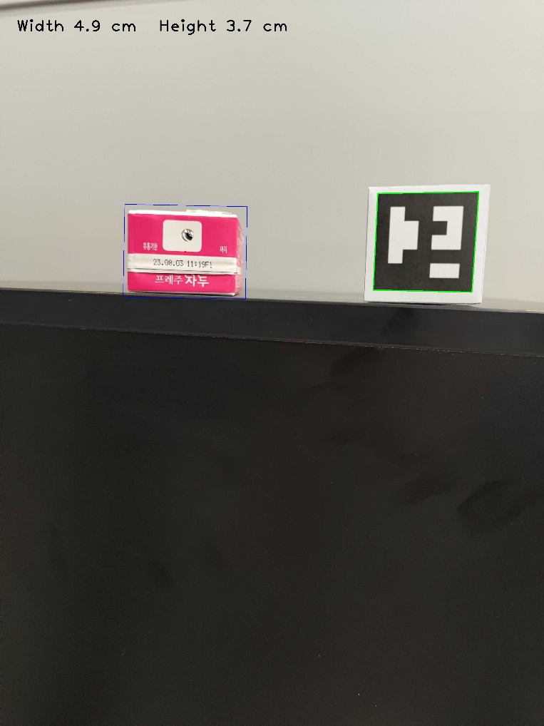
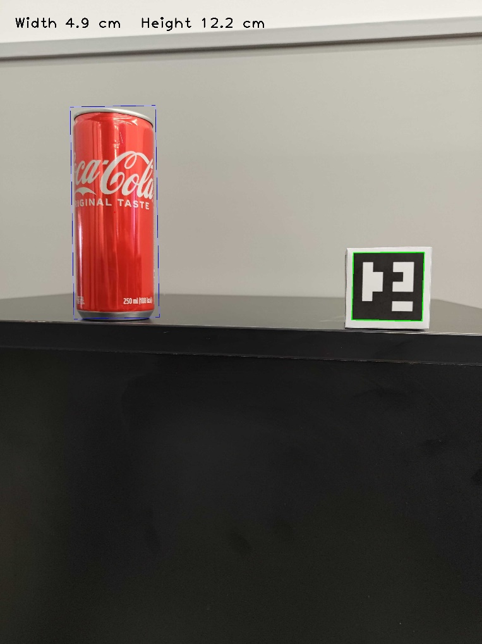
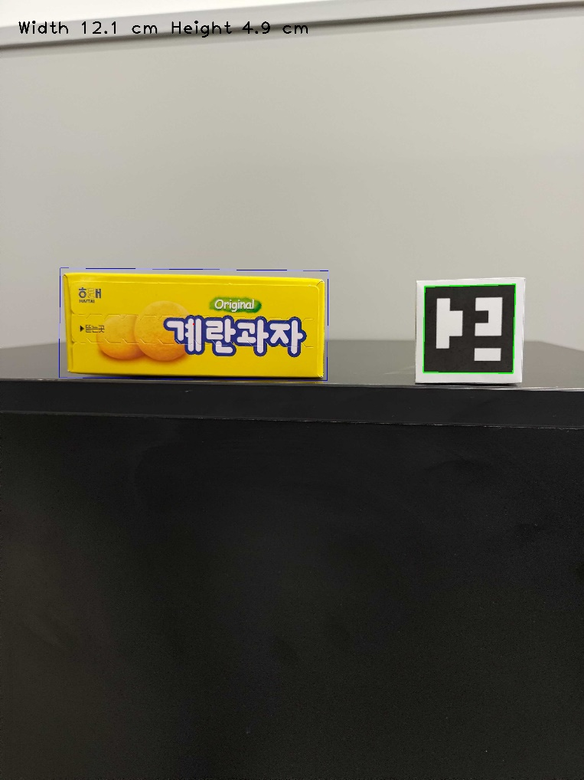
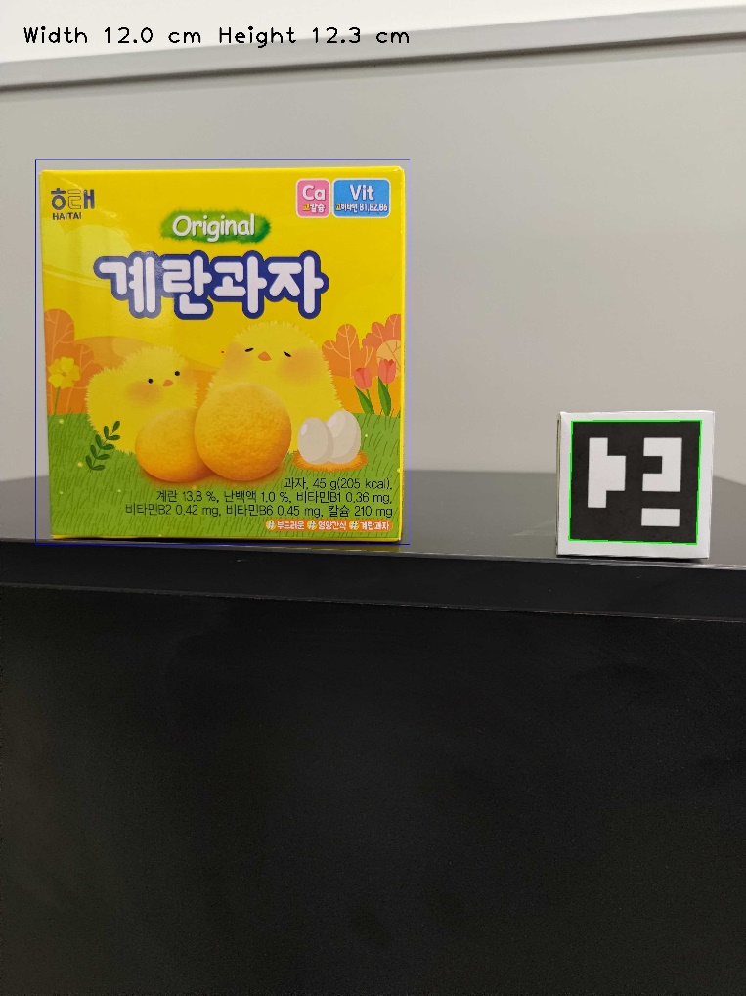
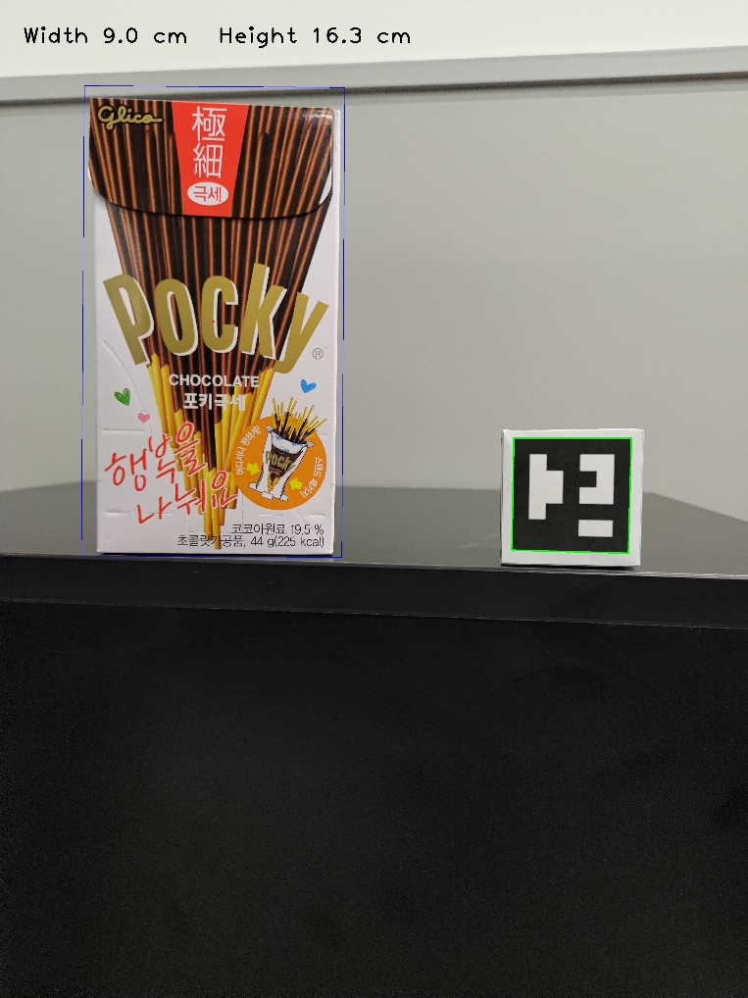
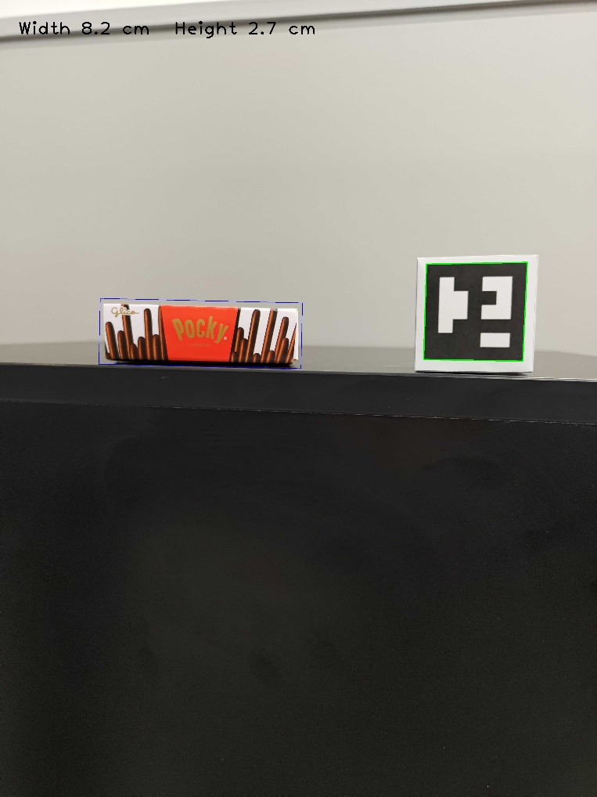
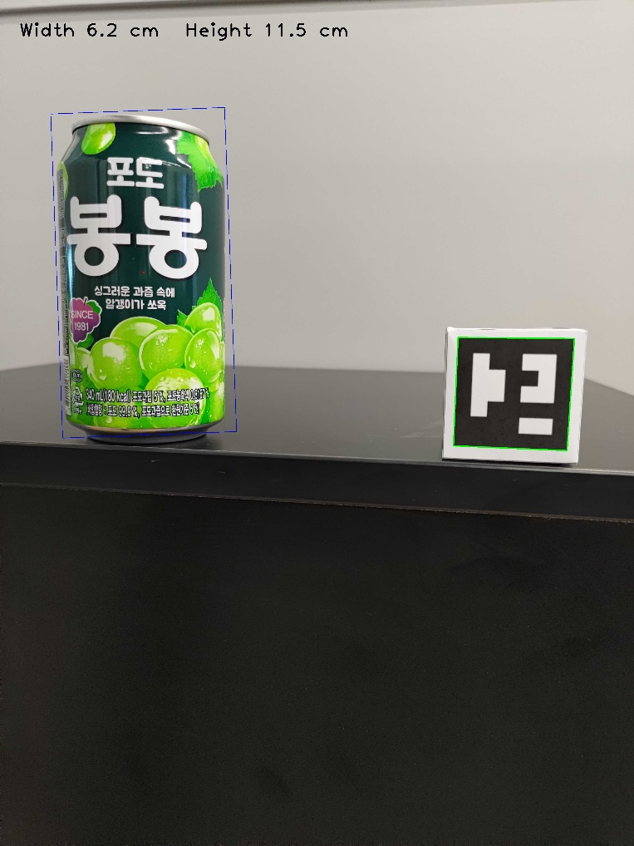
Appendix3 – Final codes results 1
https://github.com/Fit-in-volume/Fit-In-Volume/tree/main/imgs
Return

Slide 23
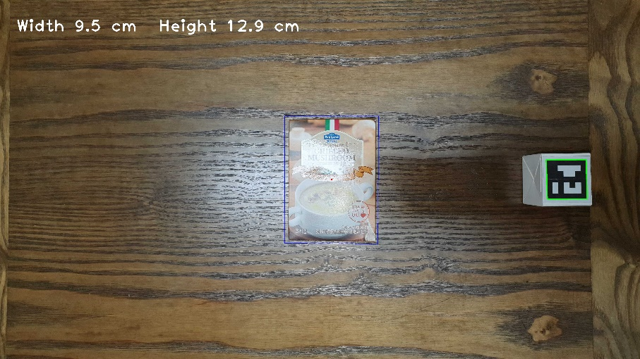











Appendix3 – Final codes results 2
직육면체
원기둥
https://github.com/Fit-in-volume/Fit-In-Volume/tree/main/imgs
Return

Slide 24




Appendix4 – 촬영 예
촬영 잘못된 예시
촬영 예시

Slide 25


